Slide 1
Скло, його різновиди та застосування
Робота
Учениці 10-А класу
Баранюк Надії

Slide 2
План:
Скло – це…
Історія скла
Фізико-механічні властивості скла
Склоутворюючі матеріали
Різновиди скла
Застосування

Slide 3
Скло – це…
…це тверда аморфна речовина, прозора, в тій чи іншій частині оптичного діапазону (в залежності від складу), отримана під час застигання розплаву, що має склотвірні компоненти.
Під склом розуміють сплави різних силікатів з надлишком діоксиду силіцію. Розплавлене скло не відразу твердне при охолодженні, а поступово збільшує свою в'язкість, аж поки не перетвориться в однорідну тверду речовину. Скло при твердінні не кристалізується, тому воно не має різко вираженої точки плавлення. На відміну від кристалічних матеріалів скло, при нагріванні у відповідному температурному інтервалі розм'якшується поступово, переходячи з твердого крихкого стану у тягучий високов'язкий і далі — у текучий стан — скломасу.

Slide 4
Історія скла
Скло відоме людям уже близько 55 століть. Найдревніші зразки виявлені в Єгипті. В Індії, Кореї, Японії знайдені скляні вироби, вік яких відноситься до 2000 року до н.е. Розкопки свідчать, що на Русі знали секрети виробництва скла більш тисячі років тому. А перше згадування про російський скляний завод (він був побудований під Москвою біля села Духаніно) відноситься до 1634 року. Незважаючи на таку древню історію, масовий характер виробництво скла придбало лише наприкінці минулого сторіччя завдяки винаходу печі Сіменса-Мартіна і заводському виробництву соди. А вже листове скло – річ зовсім сучасна. Технологія його виготовлення була розроблена в нашому столітті.

Slide 5
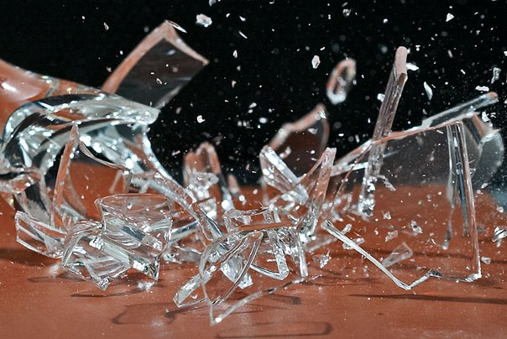
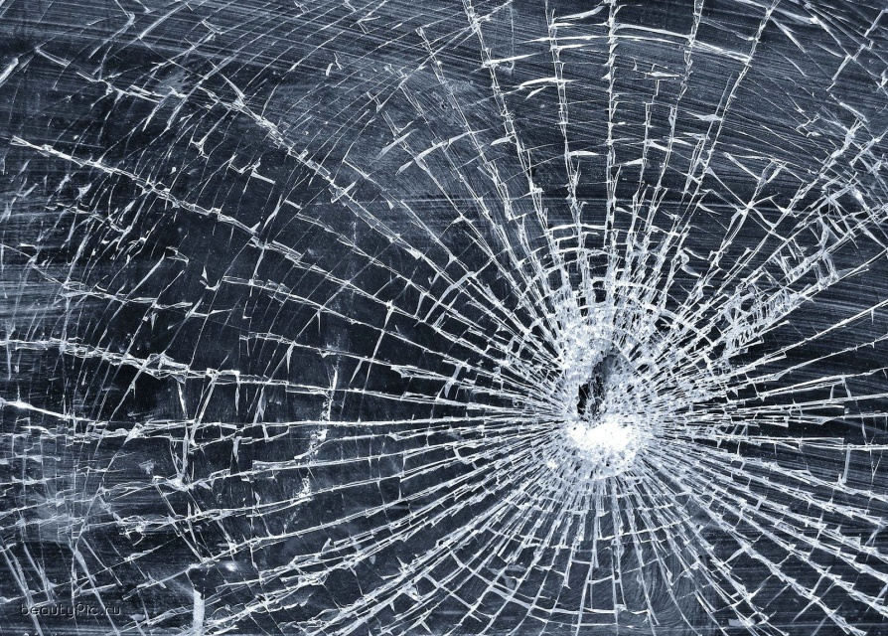
Властивості скла
Густина - 2,45-2,55 г/см³
Пружність - 48 ГПа до 83 Гпа (за модулем Юнги)
Міцність - 500 до 2500 Мпа
Твердість - 6-7 од. (за шкалою Мооса)
Теплопровідність - 0,711 до 13,39 Вт /(м·К)
Електропровідність - 10⁻⁷...10⁻¹⁵ Ом⁻¹ м⁻¹

Slide 6
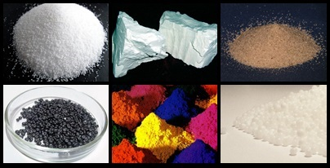
Склоутворюючі матеріали
Головні: кварцовий пісок, сода, вапняк, доломіт, поташ, бура, каолін, пегматит, свинцевий сурик тощо;
Допоміжні: сульфат натрію, селітра, триоксид миш'яку і сурми (для просвітлення скла), фториди, перекис марганцю, селен та інші речовини (для знебарвлювання скла), оксиди хрому, міді, кобальту, заліза (барвники).

Slide 7
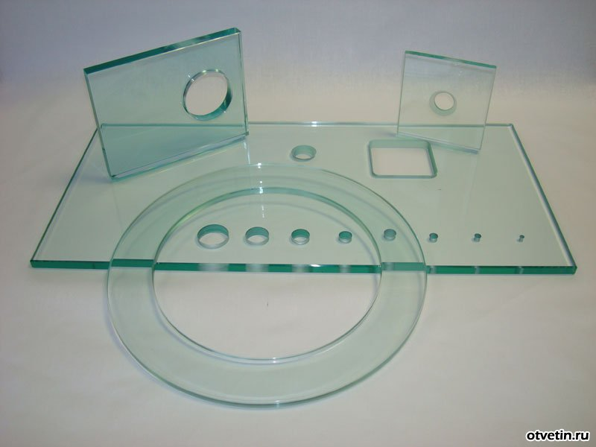
Різновиди скла
В залежності від практичного використання скляних виробів змінюється хімічний склад скла, форма, розміри, та спосіб їхнього виготовлення. Сучасна скляна промисловість виготовляє найрізноманітніші вироби — промислове та побутове
листове скло, скляні труби і ізолятори, медичне та
парфумерне скло, тарне та сортове скло, піноскло, скловолокно,
ситали та інше.

Slide 8
Тарне скло
Тарне скло займає досить велику частку від загального об‘єму продукції, що виготовляють скляні заводи. Це відбувається тому, що тарне скло використовується для фасування, зберігання та транспортування різноманітних рідких пастоподібних та твердих продуктів.
Перевагами скляної тари, що обумовлюють широке її використання у різноманітних галузях промисловості та в побуті є: гігієнічність, прозорість, можливість виготовлення тари різноманітних розмірів та форми, можливість герметичного закривання та багаторазового використання, доступна ціна.

Slide 9
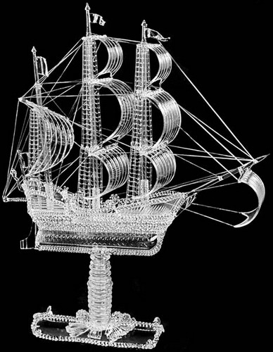
Кришталь
Кришталь — художнє скло, що називають так за схожість із гірським кришталем — один із найдорожчих і найгарніших різновидів. Із нього виготовляють різноманітний посуд, вази, люстри, що можуть посперечатися своєю красою із найвитонченішими витворами мистецтва.

Slide 10
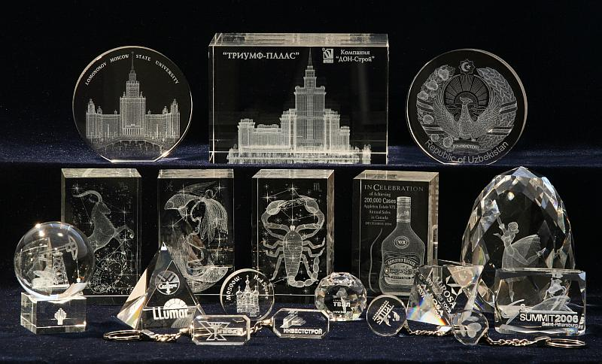
Оптичне скло
Оптичне скло використовують для виготовлення лінз, призм, кювет і багато чого іншого.

Slide 11
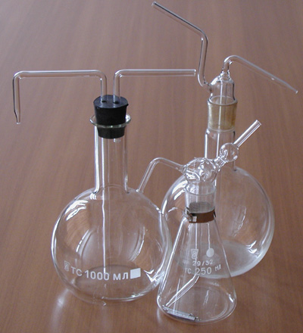
Хіміко-лабораторне скло
Хіміко-лабораторне скло має високу хімічну й температурну стійкість, що дає змогу використовувати його під час наукових, часом небезпечних дослідів.

Slide 12
Медичне скло
Медичне скло використовується для зберігання й упаковки лікарських препаратів, ін'єкційних і бактеріологічних розчинів, а також предметів догляду за хворими.

Slide 13
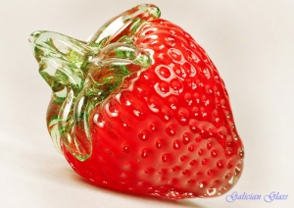
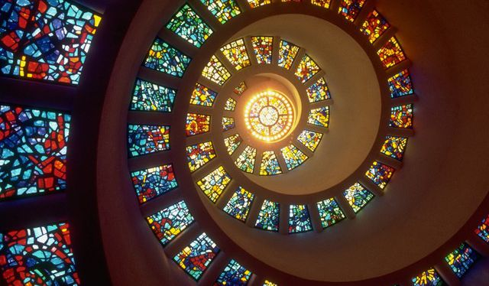
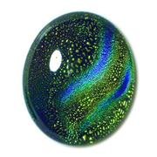
Художнє скло

Slide 14
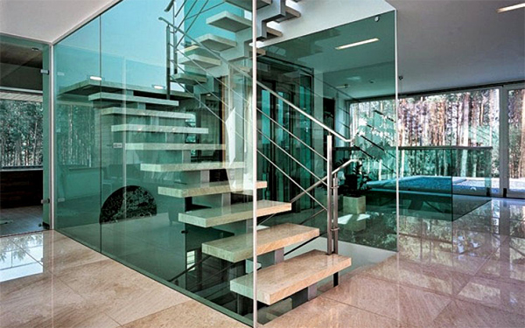
Застосування
Зі скла виробляють волокно, вату, тканини
тощо. Ці матеріали відзначаються, значною механічною міцністю, негорючістю, кислотостійкістю і високими тепло- і електроізоляційними властивостями. Вони мають широке застосування в різних галузях техніки і будівельній справі.
У зв'язку з його згаданими електро-фізичними властивостями, скло застосовують для виготовлення низько- та високовольтних ізоляторів, балонів і ніжок освітлювальних та електронних ламп, газорозрядних приладів, тонко- та товстостінних газонепроникних і вакуум-щільних оболонок, різних електровакуумних приладів, рентгенівських трубок, компонентів електричних ланцюгів, що мають специфічні електро-фізичні властивості.

Slide 15
Запитання по темі “Скло”
У якому агрегатному стані зазвичай перебуває скло?
Де було виявлено найдревніші зразки скла?
Перше згадування про російський скляний завод відноситься до … року.
Яка густина скла?
Які є головні склоутворюючі матеріали?
Які існують основні різновиди скла?
Які переваги скляної тари?
Що таке кришталь?
Для виготовлення чого використовують оптичне скло?
Хіміко-лабораторне скло має високу чи низьку температурну стійкість?
Яка функція медичного скла?
Які матеріали та предмети виготовляють зі скла?

Slide 16
Використані матеріали
http://uk.wikipedia.org/wiki/%D0%A1%D0%BA%D0%BB%D0%BE
http://www.myshared.ru/slide/79520/
http://www.ukrreferat.com/index.php?referat=25068

